Slide 1

第二篇
传统方法学

Slide 2
第3章 结构化分析
为了开发出真正满足用户需求的软件产品，首先必须知道用户的需求。对软件需求的深入理解是软件开发工作获得成功的前提和关键，不论我们把设计和编码工作做得如何出色，不能真正满足用户需求的程序只会给用户带来失望，给开发者带来烦恼。
传统的软件工程方法学采用结构化分析(Structured Analysis ,SA)技术完成需求分析工作。
退出

Slide 3
3.1 概述
3.2 与用户通信的技术
3.3 分析建模与规格说明
3.4 实体—关系图
3.5 数据流图
3.6 状态转换图
3.7 数据字典
3.8 小结

Slide 4
3.1 概述
需求分析是发现、求精、建模、规格说明和复审的过程。为了发现用户的真正需求，首先应该从宏观角度调查、分析用户所面临的问题，也就是说，需求分析的第一步是尽可能准确地了解用户当前的情况和需要解决的问题。
分析员对用户提出的初步要求应该反复求精多次细化，才能充分理解用户的需求，得出对目标系统的完整、准确和具体的要求。

Slide 5
为了更好地理解问题，人们常常采用建立模型的方法。所谓模型，就是为了理解事物而对事物做出的一种抽象，是对事物的一种无歧义的书面描述。通常，模型由一组图形符号和组织这些符号的规则组成。结构化分析就是一种建立模型的活动，通常建立数据模型、功能模型和行为模型等三种模型。
除了用分析模型表示软件需求之外，还要写出准确的软件需求规格说明。模型既是软件设计的基础，也是编写软件规格说明的基础。

Slide 6
在分析软件需求和编写软件规格说明的过程中，软件开发者和软件用户都起着关键的、必不可少的作用。
用户与开发者之间需要通信、沟通的内容非常多，在双方交流信息的过程中很容易出现误解或遗漏，也可能存在二义性。因此，不仅在整个需求分析过程中应该采用行之有效的通信技术，集中精力过细工作，而且对需求分析的结果(分析模型和规格说明)必须严格审查。

Slide 7
尽管目前存在许多不同的结构化分析方法，但是，所有这些分析方法都遵守下述准则。
· 必须理解和表示问题的信息域，根据这条准则应该建立数据模型。
· 必须定义软件应完成的功能，这条准则要求建立功能模型。
· 必须表示作为外部事件结果的软件行为，这条准则要求建立行为模型。
· 必须对描述信息、功能和行为的模型进行分解，用层次的方式展示细节。
· 分析过程应该从要素信息移向实现细节。

Slide 8
3.2 与用户通信的技术
软件需求分析总是从两方或多方之间的通信开始。用户面临的问题需要用基于计算机的方案来解决；开发者应该对用户的需求作出反应，给用户提供帮助。这样就产生了相互通信的需求。但是，正如前面已经讲过的，从开始通信到真正相互理解的道路通常是充满坎坷的。良好的通信技术有助于加快理解的过程。 3.2.1 访谈
访谈(或称为会谈)是最早开始运用的获取用户需求的技术，也是迄今为止仍然广泛使用的主要的需求分析技术。

Slide 9
访谈有两种基本形式，分别是正式的和非正式的访谈。在正式的访谈中，系统分析员将提出一些事先准备好的具体问题，例如，询问客户公司销售的商品种类、雇用的销售人员数目以及信息反馈时间应该多快等。在非正式的访谈中，将提出一些可以自由回答的开放性问题，以鼓励被访问的人员表达自己的想法，例如，询问用户为什么对目前正在使用的系统感到不满意。

Slide 10
当需要调查大量人员的意见时，向被调查的人员分发调查表是一个十分有效的做法。
在对用户进行访谈的过程中使用情景分析技术往往非常有效。所谓情景分析就是对用户运用目标系统解决某个具体问题的方法和结果进行分析。

Slide 11
3.2.2 简易的应用规格说明技术
这种方法提倡用户与开发者密切合作，共同标识问题，提出解决方案的要素，商讨不同的方法并指定基本的需求。今天，简易的应用规格说明技术已经成为信息系统界使用的主流技术。
尽管存在许多不同的简易应用规格说明方法，但是它们遵循的基本准则是相同的。
· 在中立地点举行由开发者和用户双方出席的会议。
· 制定准备会议和参加会议的规则。

Slide 12
· 提出一个议事日程，这个日程应该足够正式以便能够涵盖所有要点，同时这个日程又应该足够非正式，以便鼓励自由思维。
· 由一个“协调人”来主持会议，他既可以是用户也可以是开发者还可以是从外面请来的人。
· 使用一种“定义机制”(例如，工作表、图表等)。
· 目标是标识问题、提出解决方案要素、商讨不同的方法以及在有利于实现目标的氛围中指定初步的需求。

Slide 13
3.2.3 软件原型
构建原型的要点是，它应该实现用户看得见的功能(例如屏幕显示或打印报表)，省略目标系统的“隐含”功能(例如修改文件)。
快速原型应该具备的第一个特性是“快速”。快速原型的目的是尽快向用户提供一个可在计算机上运行的目标系统的模型，以便使用户和开发者在目标系统应该“做什么”这个问题上尽可能快地达成共识。

Slide 14
快速原型应该具备的第二个特性是“容易修改”。如果原型的第一版不是用户所需要的，就必须根据用户的意见迅速地修改它，构建出原型的第二版，以更好地满足用户的需求。在实际开发软件产品时，“修改—试用—反馈”的过程可能重复多遍，如果修改耗时过多，势必延误软件开发时间。

Slide 15
3.3 分析建模与规格说明
3.3.1分析建模
结构化分析实质上是一种创建模型的活动。通过需求分析而建立的模型必须达到下述的三个基本目标。 · 描述用户的需求。
· 为软件设计工作奠定基础。
· 定义一组需求，一旦开发出软件产品之后，就可以用这组需求为标准来验收该产品。
为了达到上述这些目标，在结构化分析过程中导出的分析模型的形式，如图3.1所示。

Slide 16
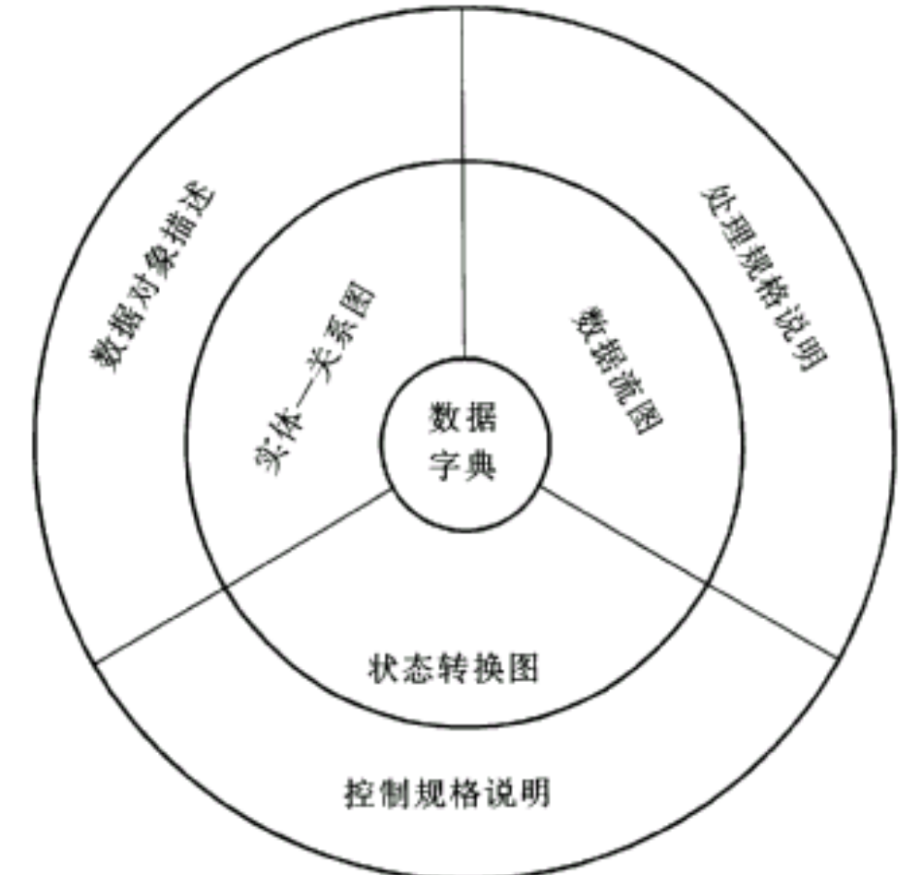
图3.1 分析模型的结构

Slide 17
3.3.2 软件需求规格说明
通过需求分析除了创建分析模型之外，还应该写出软件需求规格说明，它是分析阶段的最终成果。下面给出的简略大纲可以作为软件需求规格说明的框架。 Ⅰ.引言
A .系统参考文献
B .整体描述
C .软件项目约束

Slide 18
Ⅱ.信息描述
A .信息内容
B .信息流
1 .数据流
2 .控制流
Ⅲ.功能描述
A .功能分解
B .功能描述
1 .处理说明
2 .限制
3 .性能需求
4 .设计约束
5 .支撑图

Slide 19
C .控制描述
1 .控制规格说明
2 .设计约束〖ZK)〗
Ⅳ.行为描述
A .系统状态
B .事件和动作
Ⅴ.确认标准
A .性能范围
B .测试种类
C .预期的软件响应
D .特殊考虑
Ⅵ.参考书目
Ⅶ.附录

Slide 20
3.4 实体—关系图
数据模型包含三种相互关联的信息：数据对象、描述数据对象的属性及数据对象彼此间相互连接的关系。
3.4.1数据对象
数据对象是对软件必须理解的复合信息的表示。所谓复合信息是指具有一系列不同性质或属性的事物，因此，仅有单个值的事物(例如宽度)不是数据对象。

Slide 21
3.4.2 属性
属性定义了数据对象的性质。
应该根据对所要解决的问题的理解，来确定特定数据对象的一组合适的属性。
3.4.3 关系
数据对象彼此之间相互连接的方式称为关系，也称为联系。
(1) 一对一联系(1∶1)
(2) 一对多联系(1∶N)
(3) 多对多联系(M∶N)
联系也可能有属性。

Slide 22
3.4.4 实体—关系图的符号
通常，使用实体—关系图(EntityRelationship Diagram)来建立数据模型，从而可以满足31节中讲述的第一条分析准则。可以把实体—关系图简称为ER图，相应地，用ER图描绘的数据模型也可以称为ER模型。
ER图中包含了实体(即数据对象)、关系和属性等三种基本成分，通常用矩形框代表实体，用连接相关实体的菱形框表示关系，用椭圆形或圆角矩形表示实体(或关系)的属性，并用无向边把实体(或关系)与其属性连接起来。例如，图3.2是某学校教学管理的ER图。

Slide 23
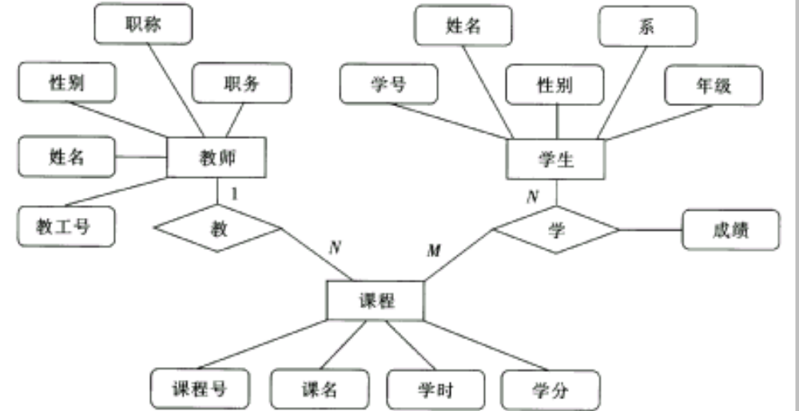
图3.2 某校教学管理 ER 图

Slide 24
3.5 数据流图
当信息在软件中移动时，它将被一系列“变换”所修改。数据流图(DFD)是一种图形化技术，它描绘信息流和数据从输入移动到输出的过程中所经受的变换。
3.5.1 数据流图符号
如图3.3(a)所示，数据流图有四种基本符号：正方形(或立方体)表示数据的源点或终点；圆角矩形(或圆形)代表变换数据的处理；开口矩形(或两条平行横线)代表数据存储；箭头表示数据流，即特定数据的流动方向。注意，数据流与程序流程图中用箭头表示的控制流有本质不同，千万不要混淆。

Slide 25
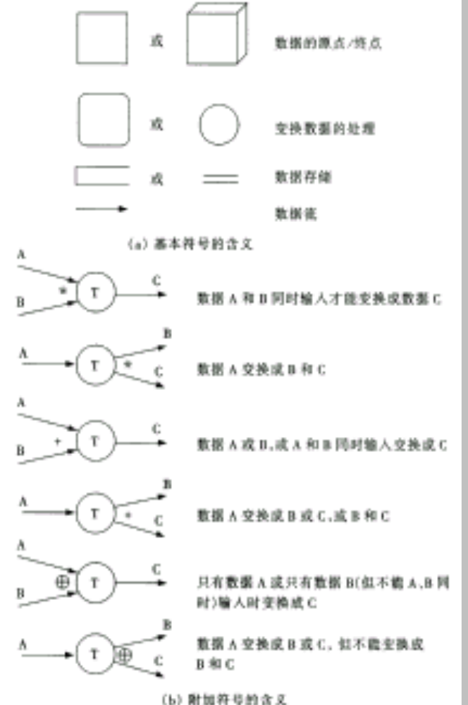
图3.3 数据流图的符号

Slide 26
3.5.2 例子
下面通过一个简单例子具体说明怎样画数据流图。 假设一家工厂的采购部每天需要一张定货报表，报表按零件编号排序，表中列出所有需要再次定货的零件。对于每个需要再次定货的零件应该列出下述数据；零件编号、零件名称、定货数量、目前价格、主要供应者和次要供应者。零件入库或出库称为事务，通过放在仓库中的CRT终端把事务报告给定货系统。当某种零件的库存数量少于库存量临界值时就应该再次定货。
数据流图有四种成分：源点或终点、处理、数据存储和数据流。因此，画出上述定货系统的数据流图可采用以下步骤。

Slide 27
从问题描述中提取数据流图的四种成分。
· 接下来考虑处理
· 最后，考虑数据流和数据存储
表3.1总结了上面分析的结果，其中加星号标记的是在问题描述中隐含的成分。

Slide 28
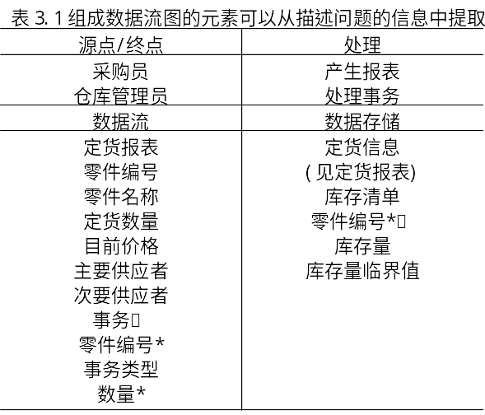

Slide 29
一旦把数据流图的四种成分都分离出来以后，就可以着手画数据流图了。任何系统的基本模型都由若干个数据源点/终点以及一个处理组成，这个处理就代表了系统对数据加工变换的基本功能。对于上述的定货系统可以画出如图3.4所示的基本系统模型。
从基本系统模型这样非常高的抽象层次开始画数据流图是一个好办法。在这个高层次的数据流图上是否列出了所有给定的数据源点/终点是一目了然的，因此它是很有价值的通信工具。

Slide 30
下一步应该把基本系统模型细化，描绘系统的主要功能。
在图3.5中给处理和数据存储都加了编号，这样做的目的是便于引用和追踪。
接下来应该对功能级数据流图中描绘的系统主要功能进一步细化。
当对数据流图分层细化时必须保持信息连续性，也就是说，当把一个处理分解为一系列处理时，分解前和分解后的输入/输出数据流必须相同。

Slide 31
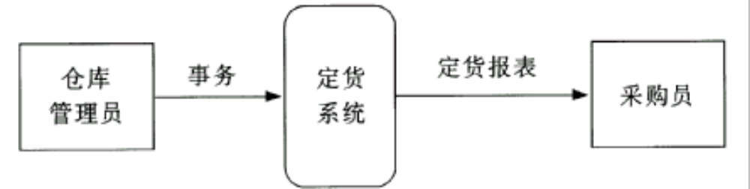
图3.4 定货系统的基本系统模型
(突出表明了数据的源点和终点)

Slide 32
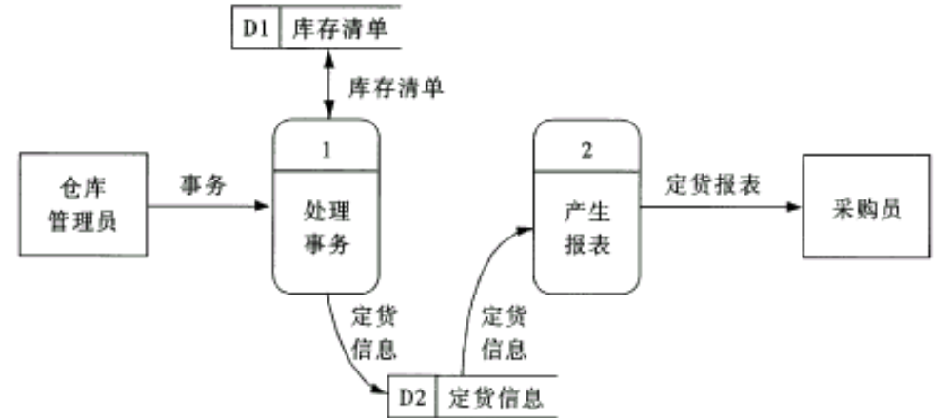
图3.5 定货系统的功能级数据流图

Slide 33
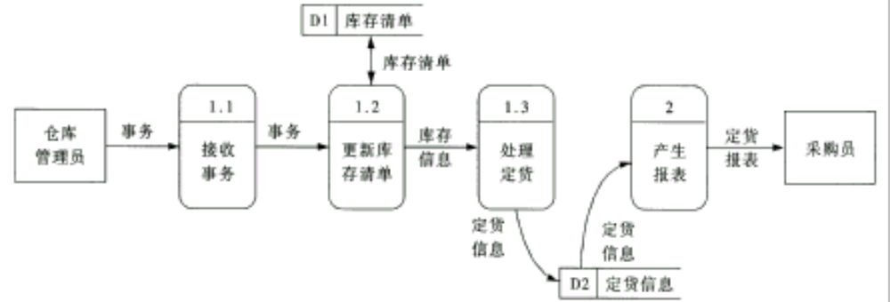
图3.6 把处理事务的功能进一步分解后的数据流图

Slide 34
3.5.3 命名
数据流图中每个成分的命名是否恰当，直接影响数据流图的可理解性，因此，给这些成分起名字时应该仔细推敲。下面讲述在命名时应注意的问题。
1为数据流(或数据存储)命名
· 名字应代表整个数据流(或数据存储)的内容，而不是仅仅反映它的某些成分。
· 不要使用空洞的、缺乏具体含义的名字(如“数据”、“信息”、“输入”之类)。
· 如果在为某个数据流(或数据存储)起名字时遇到了困难，则很可能是因为对数据流图分解不恰当造成的，应该试试重新分解，看是否能克服这个困难。

Slide 35
2为处理命名
· 通常先为数据流命名，然后再为与之相关联的处理命名。这样命名比较容易，而且体现了人类习惯的“由表及里”的思考过程。
· 名字应该反映整个处理的功能，而不是它的一部分功能。
· 名字最好由一个具体的及物动词，加上一个具体的宾语组成。应该尽量避免使用“加工”、“处理”等空洞笼统的动词作名字。
· 通常名字中仅包括一个动词，如果必须用两个动词才能描述整个处理的功能，则把这个处理再分解成两个处理可能更恰当些。
· 如果在为某个处理命名时遇到困难，则很可能是发现了分解不当的迹象，应考虑重新分解。

Slide 36
3.6 状态转换图
状态转换图(简称为状态图)通过描绘系统的状态及引起系统状态转换的事件，来表示系统的行为。
状态是任何可以被观察到的系统行为模式，一个状态代表系统的一种行为模式。在状态图中用圆形框或椭圆框表示状态，通常在框内标上状态名。状态规定了系统对事件的响应方式。系统对事件的响应，既可以是做一个(或一系列)动作，也可以是仅仅改变系统本身的状态。通常，在表示状态的框内用关键字do(后接冒号)标明进入该状态时系统的行为(即所做的动作)。

Slide 37
事件是在某个特定时刻发生的事情，它是对引起系统从一个状态转换到另一个状态的外界事件的抽象。简而言之，事件就是引起系统状态转换的控制信息。 在状态图中，从一个状态到另一个状态的转换用箭头线表示，箭头表明转换方向，箭头线上标上事件名。必要时可在事件名后面加一个方括号，括号内写上状态转换的条件。也就是说，仅当方括号内所列出的条件为真时，该事件的发生才引起箭头所示的状态转换。
图3.7给出了状态图中使用的主要符号。

Slide 38
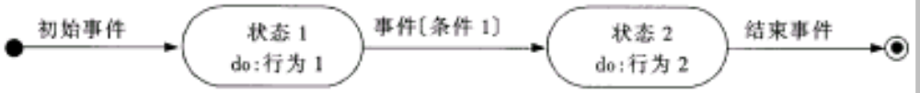
图3.7 状态图中使用的主要符

Slide 39
为了具体说明怎样用状态图建立系统的行为模型，下面举一个例子。图3.8是人们非常熟悉的电话系统的状态图。

Slide 40
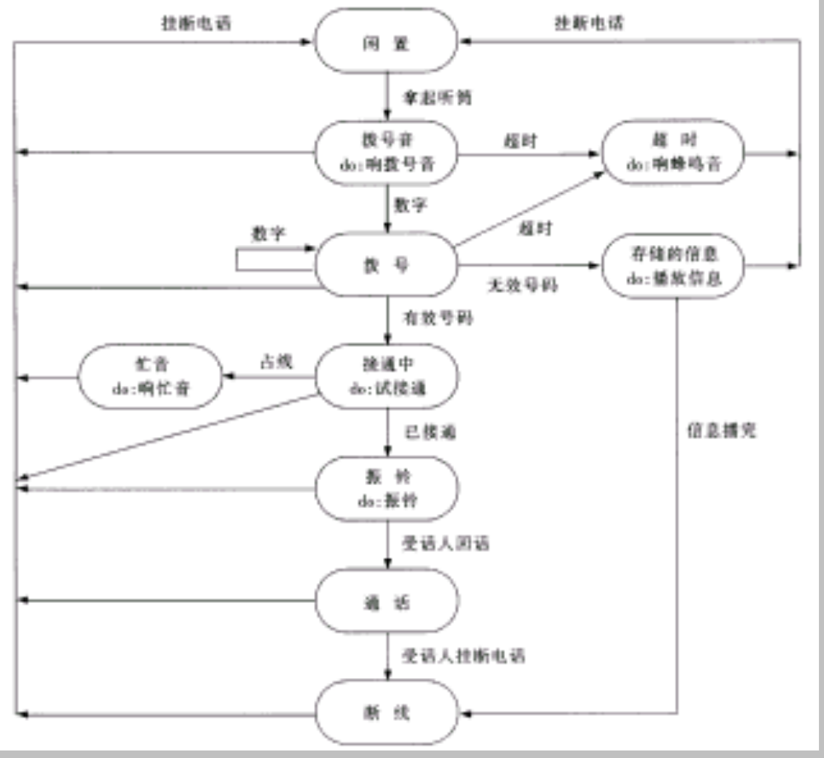
图3.8 电话系统的状态图

Slide 41
3.7 数据字典
数据字典是为了描述在结构化分析过程中定义的对象的内容，而使用的一种半形式化的工具。下面是对这个重要的建模工具的定义。
数据字典是所有与系统相关的数据元素的有组织的列表，并且包含了对这些数据元素的精确、严格的定义，从而使得用户和系统分析员双方对输入、输出、存储的成分甚至中间计算结果有共同的理解。简而言之，数据字典是描述数据的信息的集合，是对系统中使用的所有数据元素的定义的集合。

Slide 42
· 名字——数据、控制项、数据存储或外部实体的主要名称。
· 别名——第一项中对象的其他名字。
· 使用地点与方式——使用数据或控制项的处理的列表，以及使用这些对象的方式(例如作为处理的输入，从处理输出，作为数据存储，作为外部实体)。
· 内容描述——描述数据或控制项内容的符号。
· 补充信息——关于数据类型、预置值、限制等的其他信息。

Slide 43
虽然可以使用自然语言描述由数据元素组成数据的关系，但是为了更加清晰简洁起见，建议采用下列符号：
＝意思是等价于(或定义为)；
＋意思是和(即，连接两个分量)；
［ ］意思是或(即，从方括弧内列出的若干个分量中选择一个)，通常用“｜”号分开供选择的分量；
｛ ｝意思是重复(即，重复花括弧内的分量)；
（ ）意思是可选(即，圆括弧里的分量可有可无)。

Slide 44
常常使用上限和下限进一步注释表示重复的花括弧。一种注释方法是在开括弧的左边用上角标和下角标分别表明重复的上限和下限；另一种注释方法是在开括弧左侧标明重复的下限，在闭括弧的右侧标明重复的上限。例如
5[]1｛A｝和1｛A｝5含义相同。

Slide 45
3.8 小结
传统的软件工程方法学使用结构化分析技术，完成分析用户需求的工作。需求分析是发现、求精、建模、规格说明和复审的过程。需求分析的第一步是了解用户当前所处的情况，发现用户所面临的问题；接下来应该通过与用户交流，对用户的基本需求反复细化，以得出对目标系统的完整、准确和具体的需求。

Slide 46
为了详尽地了解并正确地理解用户的需求，必须使用适当的技术与用户通信和沟通。访谈是历史悠久的与用户通信的技术，至今仍被系统分析员广泛采用。为了促使用户与分析员密切合作共同分析需求，人们研究出一种面向团队的需求收集法，称为“简易的应用规格说明技术”，现在，这种技术已经成为信息系统界使用的主流技术。实践表明，快速建立软件原型是最准确、最有效和最强大的需求分析技术。快速原型应该具备的基本特性是“快速”和“容易修改”，因此，必须有适当的软件工具支持快速原型技术。通常使用第四代技术、可重用的软件构件及形式化规格说明与原型环境等工具，快速地构建和修改原型。

Slide 47
为了更好地理解问题，人们常常采用建立模型的方法，结构化分析实质上就是一种建模活动，通常建立数据模型、功能模型和行为模型。在需求分析阶段建立起来的模型，在软件开发过程中有许多重要作用。
· 模型能帮助分析员更好地理解软件系统的信息、功能和行为，从而使得需求分析工作更容易完成，使需求分析的结果更系统化。
· 模型是复审需求分析成果时的焦点，因此，也成为验证规格说明的完整性、一致性和准确性的重要依据。

Slide 48
· 模型是设计的基础，为设计者提供了软件的实质性表示，通过设计工作将把这些表示转化成软件实现。
除了创建分析模型之外，在需求分析阶段还应该写出软件需求规格说明，经过认真评审并得到用户确认之后，作为这个阶段的最终成果。
通常，使用实体——关系图来建立数据模型，读者应该掌握这种图形的基本符号，能够正确地使用这些符号建立软件系统的数据模型。

Slide 49
数据流图是描绘信息流和数据从输入移动到输出的过程中所经受的变换的图形化技术。可以在任何抽象层次上使用数据流图来表示信息处理系统或软件。它是分析员与用户之间通信、沟通的有效工具，也是进行软件设计的极好出发点。由于结构化分析通常主要关注目标系统应该完成的逻辑功能，而数据流图提供了功能建模的基本机制，因此，数据流图是结构化分析过程中使用的最主要的建模工具。读者应该熟练掌握数据流图的基本符号，并能正确地使用这些符号建立目标系统的功能模型。

Slide 50
状态转换图通过描绘系统的状态及引起系统状态转换的事件，表示系统的行为，从而提供了行为建模的机制。
数据字典描述在数据模型、功能模型和行为模型中出现的数据对象和控制信息的特性，给出这些对象的精确定义。因此，数据字典成为把三种分析模型粘合在一起的“粘合剂”，是分析模型的“核心”。在开发大型软件系统的过程中，数据字典的规模和复杂程度都迅速增加，通常需要使用CASE工具来创建和维护数据字典。

